Slide 1

AI 얼굴리더기
개발 제안서
유비코드
2025.3

Slide 2
01
과제개요

Slide 3
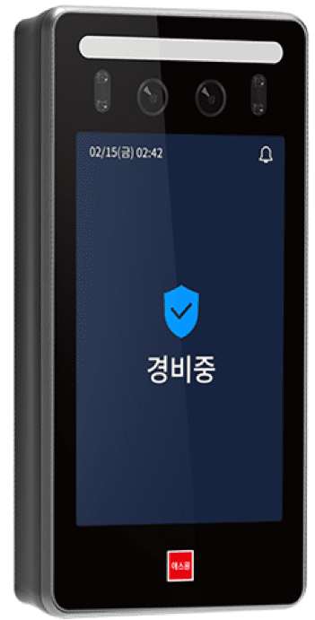
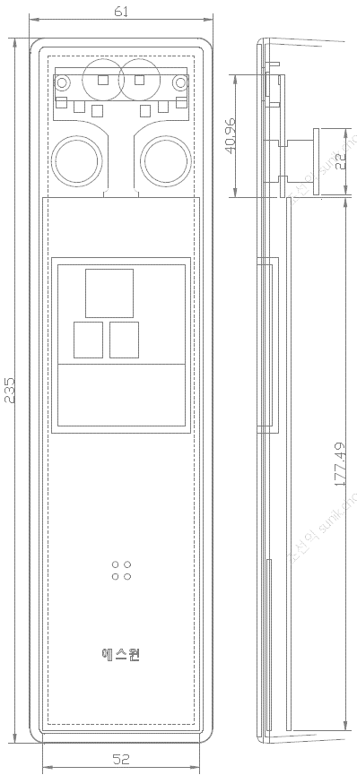
01
과제개요
과제 개요
1. Project의 개요 : AI 얼굴 리더기 개발 협업/공급
Frame에 설치 가능한 슬림형의 좁은 외형 얼굴리더기 개발/납품
출입문 프레임, 벽부 등에 자유롭게 설치 가능한 기기
카메라(IR/RGB)와 LCD로 구성된 Bar Type의 인증기기
2. Project의 SCM
- S사의 제조 경쟁력 활용
- ㈜유비코드의 개발 경쟁력을 바탕으로 제품의 개발 및 검증

Slide 4
01
과제개요
주요 고려 사항
 | 항목 | 내용 | 비고
외형 및 사용 환경 | 크기 | ‣ 폭(W): 59mm 이하, ‣ 높이(H): 160mm 이하, ‣ 깊이(D): 35mm 이하 | 협의
 | Display | ‣ Color/Touch LCD, 1.7"(Min)
 | 사용 환경 | ‣ 옥외, 조도(역광) 최대 극복(Limitation 제시), ‣ 조명을 통한 암부 동작
 | 조작 | ‣ 전면 Touch Screen
 | 사용자 수 | ‣ 2만명 권장(최소 5천명)
 | 사용자 관리 | ‣ 사용자용 스마트폰 App, 기기설정 메뉴 제공 | 협의
현장 운영성 | 시공편의성 | ‣ 깊이(D) 35mm 이하 이면서, 시공편의성 반영
 | 설정/등록 | ‣ 설치 직원용 IST 및 설정 메뉴 | 인텔리빅스
기타 | 성능 | ‣ 인식 속도: 1초 이내, 0.6초 권장, 인식 속도: 최대 1.3M 권장
 | 권장 AP 사양 | ‣ CPU + NPU 권장, * AP: A53급 이상, NPU: 1 TOPS 이상
 | OS | ‣ RockChip에서 제공하는 SDK의 커널버전 Linux-5.10
 | 얼굴등록 | ‣ 모바일(웹) 등록, 등록용 리더 기능(매니저 메뉴), 웹캠(매니저 메뉴) | 인텔리빅스
 | 위조판별 | ‣ 적외선(IR) 카메라 활용 | 인텔리빅스
 | VoIP(옵션) | ‣ 인터폰 앱 구현, 마이크 탑재 | 인텔리빅스
 | QR리더(옵션) | ‣ 별도 지원 없음.
 | 통신 | ‣ 이더넷, BLE
 | RF카드 인증
 | 확장성(옵션) |  | 인텔리빅스
 | 전기/환경/특성 | ‣ 인텔리빅스 품질 규격 따름

Slide 5
01
과제개요
협업 업무 분장
 | Item | 인텔리빅스 | 유비코드 | 제조사 | 비고
개발 | 요구사양 정리 | O
 | 제품 디자인 | O
 | 기구/금형 개발 | O |  |  | 금형은 협의 요청
 | 회로 개발 |  | ◎ |  | 협업/공동 개발
 | OS(Linux) |  | ◎ |  | BSP 개발, Device Driver Camera Tunning
 | UI/UX 개발 (서비스 S/W) | O | ◎ |  | 추후 협의 후 별도 진행
 | 얼굴인식 알고리즘 | ◎ | O |  | 유비코드와 협업
제조 | 양산 라인 셋업 |  |  | O
 | 자재구매 |  |  | O
 | 신뢰성 | O | O | O | 각사 role 정리
 | 생산/납품 |  |  | O
A/S |  | O |  | O | 리퍼 제품 수리
인증 |  | O | O | O | KC 등…

Slide 6

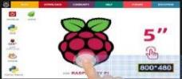
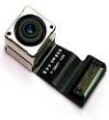
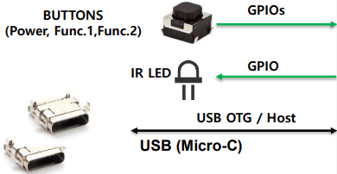



01
과제개요
H/W 시스템 구성
NFC Antenna
NFC
I2C
UART/SPI
BLE
BT Antenna
Application Processor
Ethernet PHY
(RTL8201F-VB-CG)
MII/MDC/MDIO
MIPI-DSI
RJ45
2.4” LCD Display with Touch
Rockchip
RK3568J
RTC
(Optional)
I2C
VIS
2x MIPI-CSI
NFC
IR
S1-RS422
SUB-MCU
(STM32C011J4M6)
SPI & UART
UART
Debug Port
GPIOs
eMMC I/F
(16GB)
DRAM I/F
(2GB)
Buttons
(Power, Func.1,Func.2)
F/W Upgrade
LED
GPIO
PMIC
(RK808-2)
Ext. MIC
Analog
USB OTG / Host
Ext. Speaker
USB (Micro-C)

Slide 7
01
과제개요
주요 H/W 사양
NO | 구 분 | 세 부 내 용
1 | CPU | RK3568J
2 | Memory | 16GB eMMC(PTE7AYJ-32GE) + 2GB DDR4(H5ANAG6NCJR)
3 | LCD w/ Touch (for Embedded) | MIPI DSI I/F, 1.7IPS Color LCD GUI Display, Capacitive Touch : I2c interface
4 | NFC | 13.56MHz Mifare Classic, ISO 14443 Type A,B
5 | BT BLE | Wifi+BLE5.0 combo
6 | Camera | 2x Mobile Image Sensor, MIPI-CSI Connection Host Interface
7 | Ethernet | 10/100/1000 Mbps PHY chip & Transformer
8 | S1-RS422 | Device Driver, Simple Test application
9 | USB | USB OTG, USB Host , Type C
10 | MIC & Speaker | External Interface
11 | Power | PMIC : (RK808-B) PMU : External Power Management
12 | Etc. | Certification(CE, FCC, KC…)

Slide 8
02
개발내용

Slide 9
02
개발내용
H/W 개발 내용
NO | 구 분 | 세 부 내 용
1 | CPU | Power Management * Clock Distribution * External PMIC (방열, 임피던스 매칭 고려)
2 | Memory | 16GB Flash( Nand or eMMC) + 2GB DDR4(방열, 임피던스 매칭 고려)
3 | LCD w/ Touch (for Embedded) | MIPI DSI I/F, 800*1200 픽셀, 2.4” IPS Color LCD GUI Display, Capacitive Touch : I2c interface
4 | NFC | 13.56MHz Mifare Classic, ISO 14443 Type A,B – NXP chip 검토(표준 및 미니카드 대응설계)
5 | BT BLE | BLE5.0 over : BT(UART), Internal Antenna (BT BLE )
6 | Camera | 2x Mobile Image Sensor, MIPI-CSI Connection Host Interface : I2C, IR LED
7 | Ethernet | 10/100/1000 Mbps PHY chip & Transformer
8 | RS422 | Device Driver, Simple Test application
9 | USB | USB OTG, USB Host , Type C(고속 impedance matching artwork design)
10 | Audio | Mono sound codec, A low noise input buffer, and an output amplifier.
11 | Buttons I/O | Power On/Off Button 및 기타 Function Buttons
12 | IR LEDs | IR LED and Status LED –?LEDs(Power LED)
13 | MIC & Speaker | EXT. (기구 조립성 및 음질, 하울링 문제점 고려, )
14 | Power | PMIC: 12V input PMIC : External Power Management, Default Power Outputs
15 | Operating Temperature | -20°C ~ 50°C, 0%~80% 부품 선정 중요!

Slide 10
02
개발내용
S/W 시스템 구성
UI/UX S/W(서비스 S/W 포함)
2xMIPI CSI Camera
LCD/Touch
Ethernet
BLE
Audio(Speaker/MIC)
NFC
IR LED
Sensors
Device Drivers- MIPI-CSI&eDP/UART/RS422/SPI/I2C/GPIO/USB
Rockchip RK3568J BSP – Bootloader/Linux Kernel

Slide 11
02
개발내용
S/W 개발 내용
NO | 구 분 | 내 용
1 | CPU | RK3568J 개발환경 setup, bootloader, Linux 커널 포팅, Platform QT design
2 | Memory | FAT file system, (eMMC & DDR4 memory Interface)
3 | LCD w/ Touch (for Embedded) | LCD Driver( MIPI or LVDS device driver ,Touch device driver )
4 | NFC | NFC chipset Device Driver
5 | BT BLE | UART / SPI
6 | Camera | 2x MIPI-C : Device Driver
7 | Ethernet | 10/100/1000 Mbps, Chipset Device Driver
8 | RS422 | Chipset Device Driver and sample test
9 | USB | USB OTG driver, USB Host driver function
10 | Audio | Internal audio codec implement
11 | Buttons I/O | GPIO driver management
12 | IR LEDs | GPIO driver management
13 | MIC & Speaker | External Interface 구현
14 | Power | PMIC control logic table 및 flow 구현
15 | FACE | AI 얼굴인식 알고리즘 포팅

Slide 12
03
세부 개발내용
S/W 세부 개발 내용
NO | 구 분 | 내 용
1 | 개발환경 셋업 | RK3568J 개발환경 Setup (SDK 설치) / RK3288W EVB 동작 확인 및 분석
2 | 커널 포팅 | Boot Loader / Linux Kernel / Device Tree 포팅
3 | GUI 개발환경 셋업 | RFS 빌드 / GUI Platform Setup (Qt) / Simple GUI Test
4 | LCD w/ Touch | LCD/Touch Device Driver (MIPI or LVDS)
5 | Camera | Camera Device Driver (2x MIPI-CSI)
6 | Face Recognition | AI 얼굴인식 알고리즘 포팅
7 | NFC | NFC Chipset Device Driver
8 | USB | USB OTG Function, USB Host Driver Function
9 | RS422 | Chipset Device Driver and Sample Test
10 | GPIOs | Button, IR LED, Alarm, …
11 | Interface 부분 | BLE / Audio / Ethernet / WiFi / Wiegand / MIC & Speaker / RS485 / OSDP 3ch
12 | 테스트 Application | Simple GUI 구현 (얼굴등록, 얼굴인식 등)
 | 추가 협의 개발 내용 | Optimization(부팅 속도, 안정성, Power Management) / FW Update
 | 인텔리빅스 개발 내용 | Server 연동 / 기타 UX 기능 / 모바일앱

Slide 13
03
개발일정
개발 일정

